Slide 1
自我介绍
姓名：刘秀梅
QQ：991955909
tel：15226858356
办公室：C202

Slide 2
Web开发一

Slide 3
互联网
你热爱互联网行业吗？

Slide 4












互联网

Slide 5
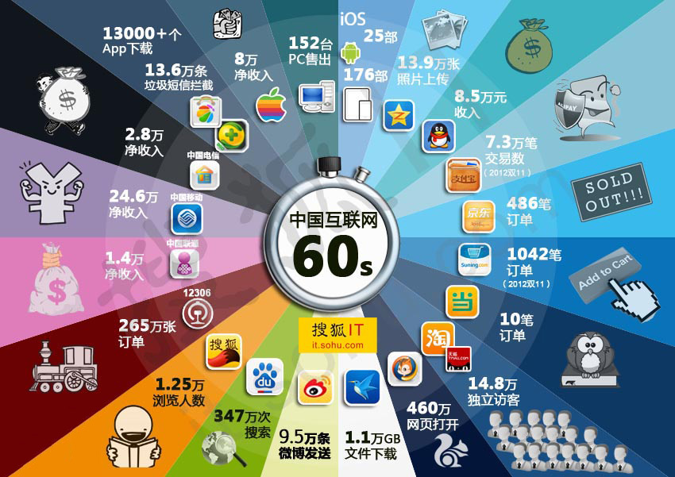
互联网
平均每分钟中国互联网上发生了什么？

Slide 6

互联网
是否愿意进入互联网产业？
软件行业（IT 行业）的优势：
平均薪资水平不错、人才需求量大
对社会发展影响重大
未来前景广阔（创新、创业）

Slide 7
互联网
你了解互联网行业吗？

Slide 8
互联网
互联网+
HTML5
移动互联网
云计算
大数据
虚拟化
可穿戴设备
智能家居

Slide 9
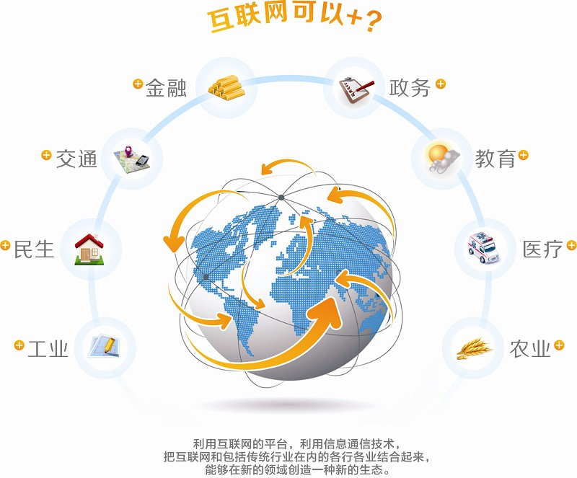
互联网+

Slide 10
如何学好？
抬头看世界，低头做练习。
持续学习，主动学习。
IT工程师
天赋
兴趣
努力
方法

Slide 11
Web开发一
第一章 Web开发基础

Slide 12
理解 Web 开发相关概念
本讲目标
了解 Web 领域
理解 B/S 软件开发知识体系
掌握学习本门课程的方法

Slide 13
Web 开发简介
本节内容
网站访问过程
Web 应用领域
Web 系统开发过程
课程目标及学习方法

Slide 14
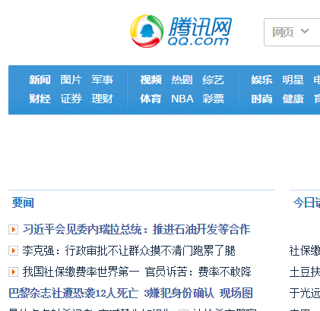
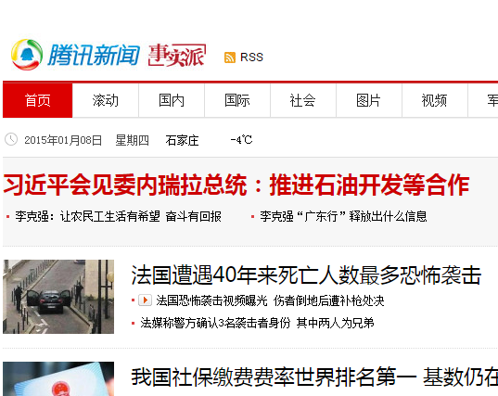
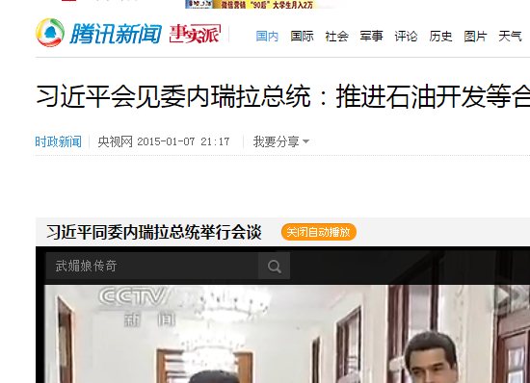
Web简介
万维网（亦作“Web”、“WWW”、全称为“World Wide Web”），是一个由许多互相链接的超文本组成的系统，通过互联网访问。
---维基百科

Slide 15
Web开发简介
本节内容
网站访问过程
Web应用领域
Web系统开发过程
课程目标及学习方法

Slide 16
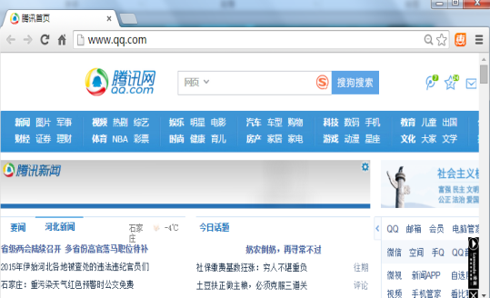


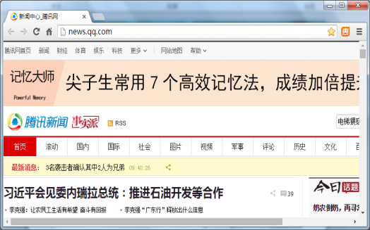

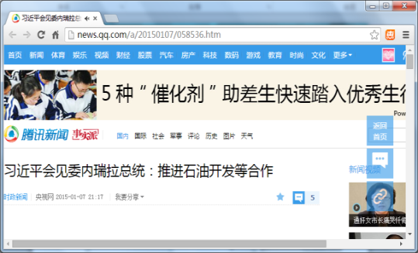

网站访问过程
URL
http://www.qq.com/
http://news.sina.com.cn/
http://news.qq.com/
Web服务器(Server)
Web浏览器(Browser)

Slide 17
Web相关概念
Web浏览器
显示网页内容，并让用户与这些文件交互的一种软件。
常用浏览器：谷歌浏览器（Chrome）、火狐（Firefox）、 IE 。
Web服务器
物理设备：提供Web服务的计算机。
软件：根据用户请求将信息资源传递给用户的应用程序。
常用Web服务器：Apache 和 ngix 服务器。

Slide 18
Web相关概念
URL（Uniform Resource Locator 统一资源定位符）
互联网上标准的资源的地址。
例：
http://www.baidu.com/
http://tech.sina.com.cn/it/2015-01-14/doc-iavxeafr9972646.html
组成部分：协议、服务器地址（域名）、资源路径
http://tech.sina.com.cn/it/doc-iavxeaf46.html
协议
服务器地址（域名）
资源路径

Slide 19
Web开发简介
本节内容
网站访问过程
Web应用领域
Web系统开发过程
课程目标及学习方法

Slide 20
网络应用程序架构
B/S架构（Browser/Server）
通过浏览器访问的网络应用程序。
典型应用：
微博、百度、京东…
C/S架构（Client/Server）
通过客户端应用软件访问的网络应用程序。
典型应用：
淘宝、QQ、微信…

Slide 21
架构特点
B/S架构
无需安装特定客户端程序，通过URL访问。
跨平台能力（Windows、Linux、Android、IOS…）。
无缝升级，客户端免维护。
不能直接使用客户端硬件资源，用户体验单一。

Slide 22
架构特点
C/S架构
需要安装特定客户端程序。
针对不同平台开发不同版本。
升级应用须重新安装。
能够直接使用客户端硬件资源。

Slide 23
互联网的发展
Web1.0
Web2.0
移动互联网
…
信息共享
信息共建
随时在线
物联网
互联网+

Slide 24
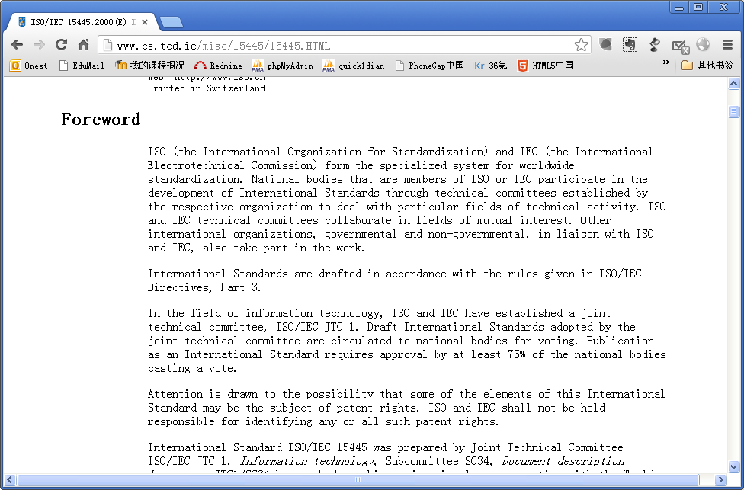
Web的发展
十几年前：浏览器用来展现一个文档

Slide 25
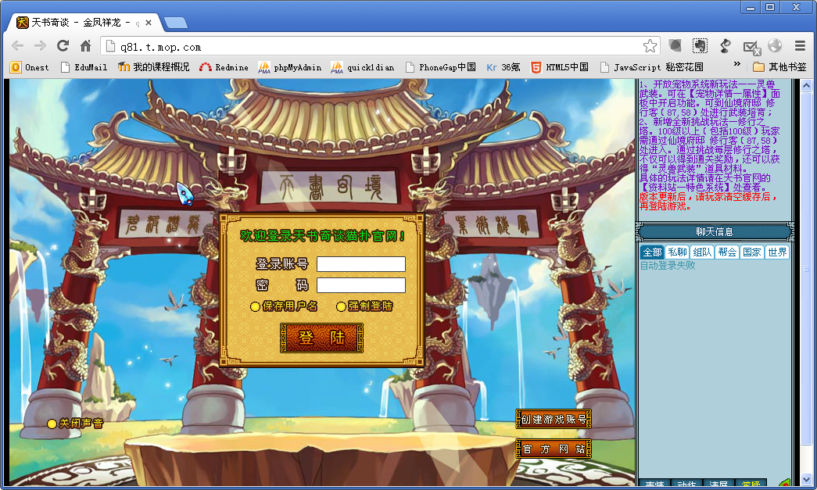
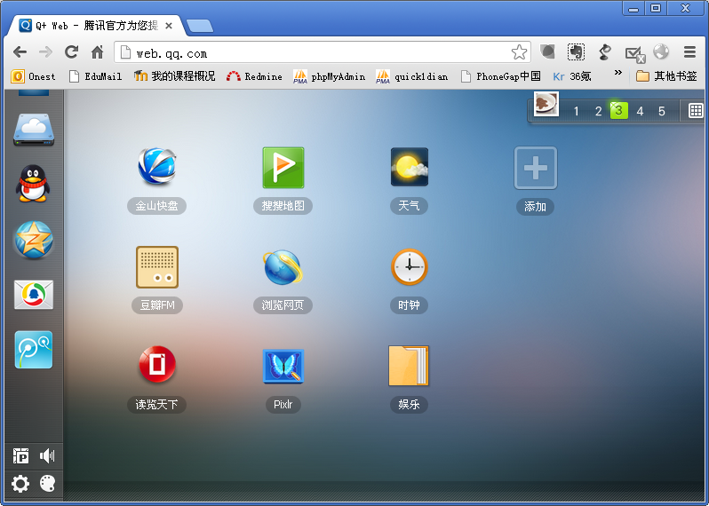
Web的发展
现在：浏览器成为应用程序运行的一个平台

Slide 26
Web领域典型应用
社交 ：微博
搜索 ：百度
O2O：美团
页游
…

Slide 27
Web开发简介
本节内容
网站访问过程
Web应用领域
Web系统开发过程
课程目标及学习方法

Slide 28
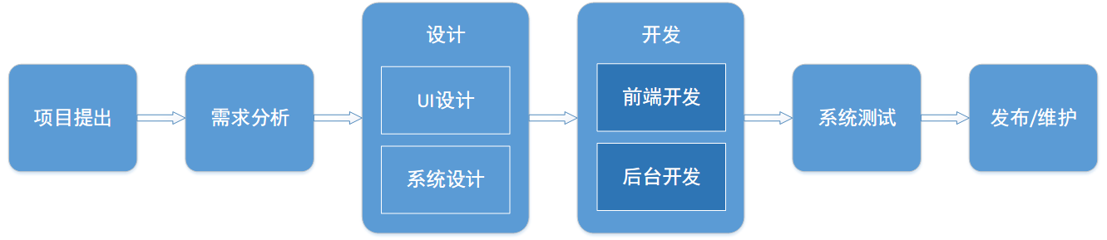
Web系统开发过程

Slide 29
项目提出
角色：
需要软件系统的人、组织
公司高层
…

Slide 30


需求分析
角色：
需求分析师/产品经理
技能：
需求分析方法
沟通能力、创新能力..
成果：
需求分析报告
产品原型

Slide 31
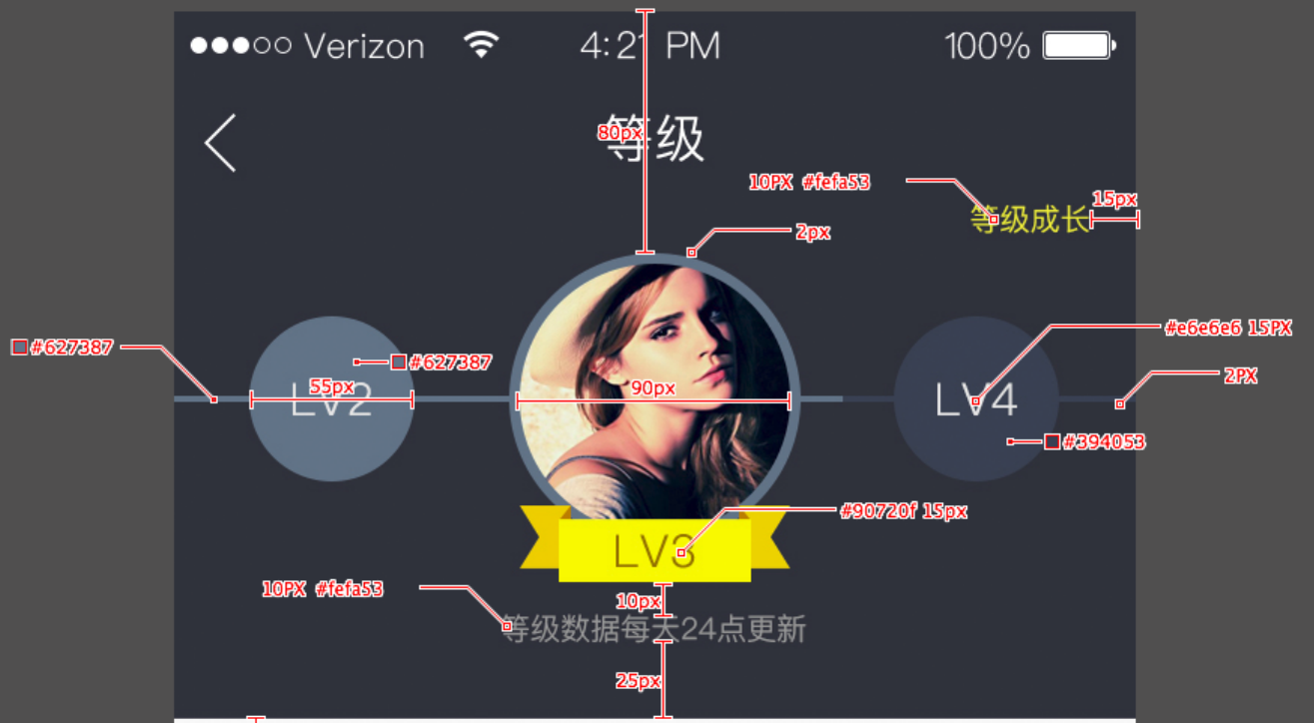
UI设计
角色：
UI设计师
技能：
UI设计方法
Photoshop等工具
成果：
psd效果图

Slide 32
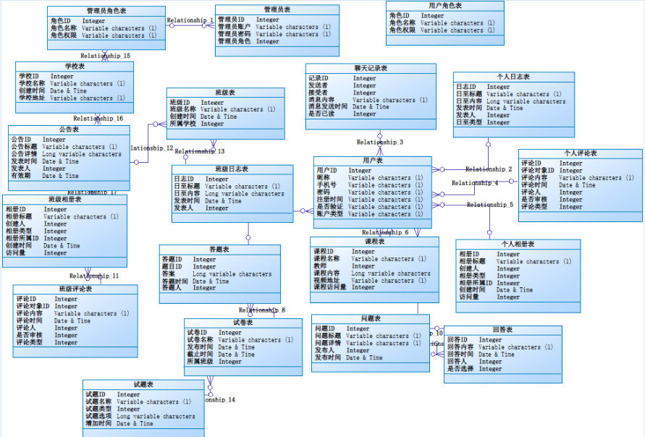
系统设计
角色：
系统分析师
软件架构师
技能：
系统分析架构等
成果：
各类设计模型

Slide 33
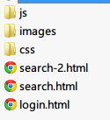
前端开发
角色：
前端开发工程师
web工程师
技能：
HTML、CSS、JavaScript
框架（Bootstrap、Angular等）
成果：
页面（静态、动态）

Slide 34
后台开发
角色：
后台开发工程师
技能：
Web前端知识
Node.js/Java/PHP
数据库技术
成果：
可运行的系统

Slide 35
系统测试
角色：
测试工程师
技能：
功能测试方法
自动化测试方法
压力测试方法
成果：
测试用例、测试报告

Slide 36
发布/维护
角色：
运维工程师
技能：
系统集成、部署
网络管理
数据库管理
成果：
系统稳定运行

Slide 37

Web知识体系
程序猿的知识体系
Node.js
Java
Web前端
（本课程）
PHP
...

Slide 38
Web开发简介
本节内容
网站访问过程
Web应用领域
Web系统开发过程
课程目标及学习方法

Slide 39
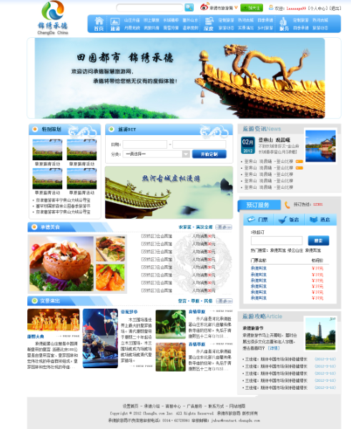
课程目标
掌握HTML、CSS语言
能够构建内容丰富、界面美观的Web页面
掌握相关开发、调试工具的使用方法
为后续 JavaScript、Node.js 和 Java
等课程打下基础

Slide 40
学习方法
预习、复习
挖掘知识点深度
学习理论
勤于动手
掌握工具

Slide 41
学习工具
参考教程
MDN参考手册： https://developer.mozilla.org/zh-CN/
w3school参考手册： http://www.w3school.com.cn/
现成网站
开发工具
Web浏览器：Chrome、FireFox、IE9+、...
编辑器：Sublime Text、WebStorm、HBuilder、...
调试工具：F12 开发人员工具调试 HTML 和 CSS

Slide 42
网络资源
在线教育
雪梨教育 http://www.edu2act.cn/
慕课网 http://www.imooc.com/
51CTO http://edu.51cto.com/
交流平台
segmentfault https://segmentfault.com/
代码托管
GitHub https://github.com

Slide 43
课程考核

Slide 44
本章小结
什么是Web开发
Web开发相关概念
Web浏览器、Web服务器、URL
B/S、C/S架构模式
Web应用领域
Web应用开发过程
课程目标、学习方法

Slide 45
谢 谢
Thank You

